Slide 1
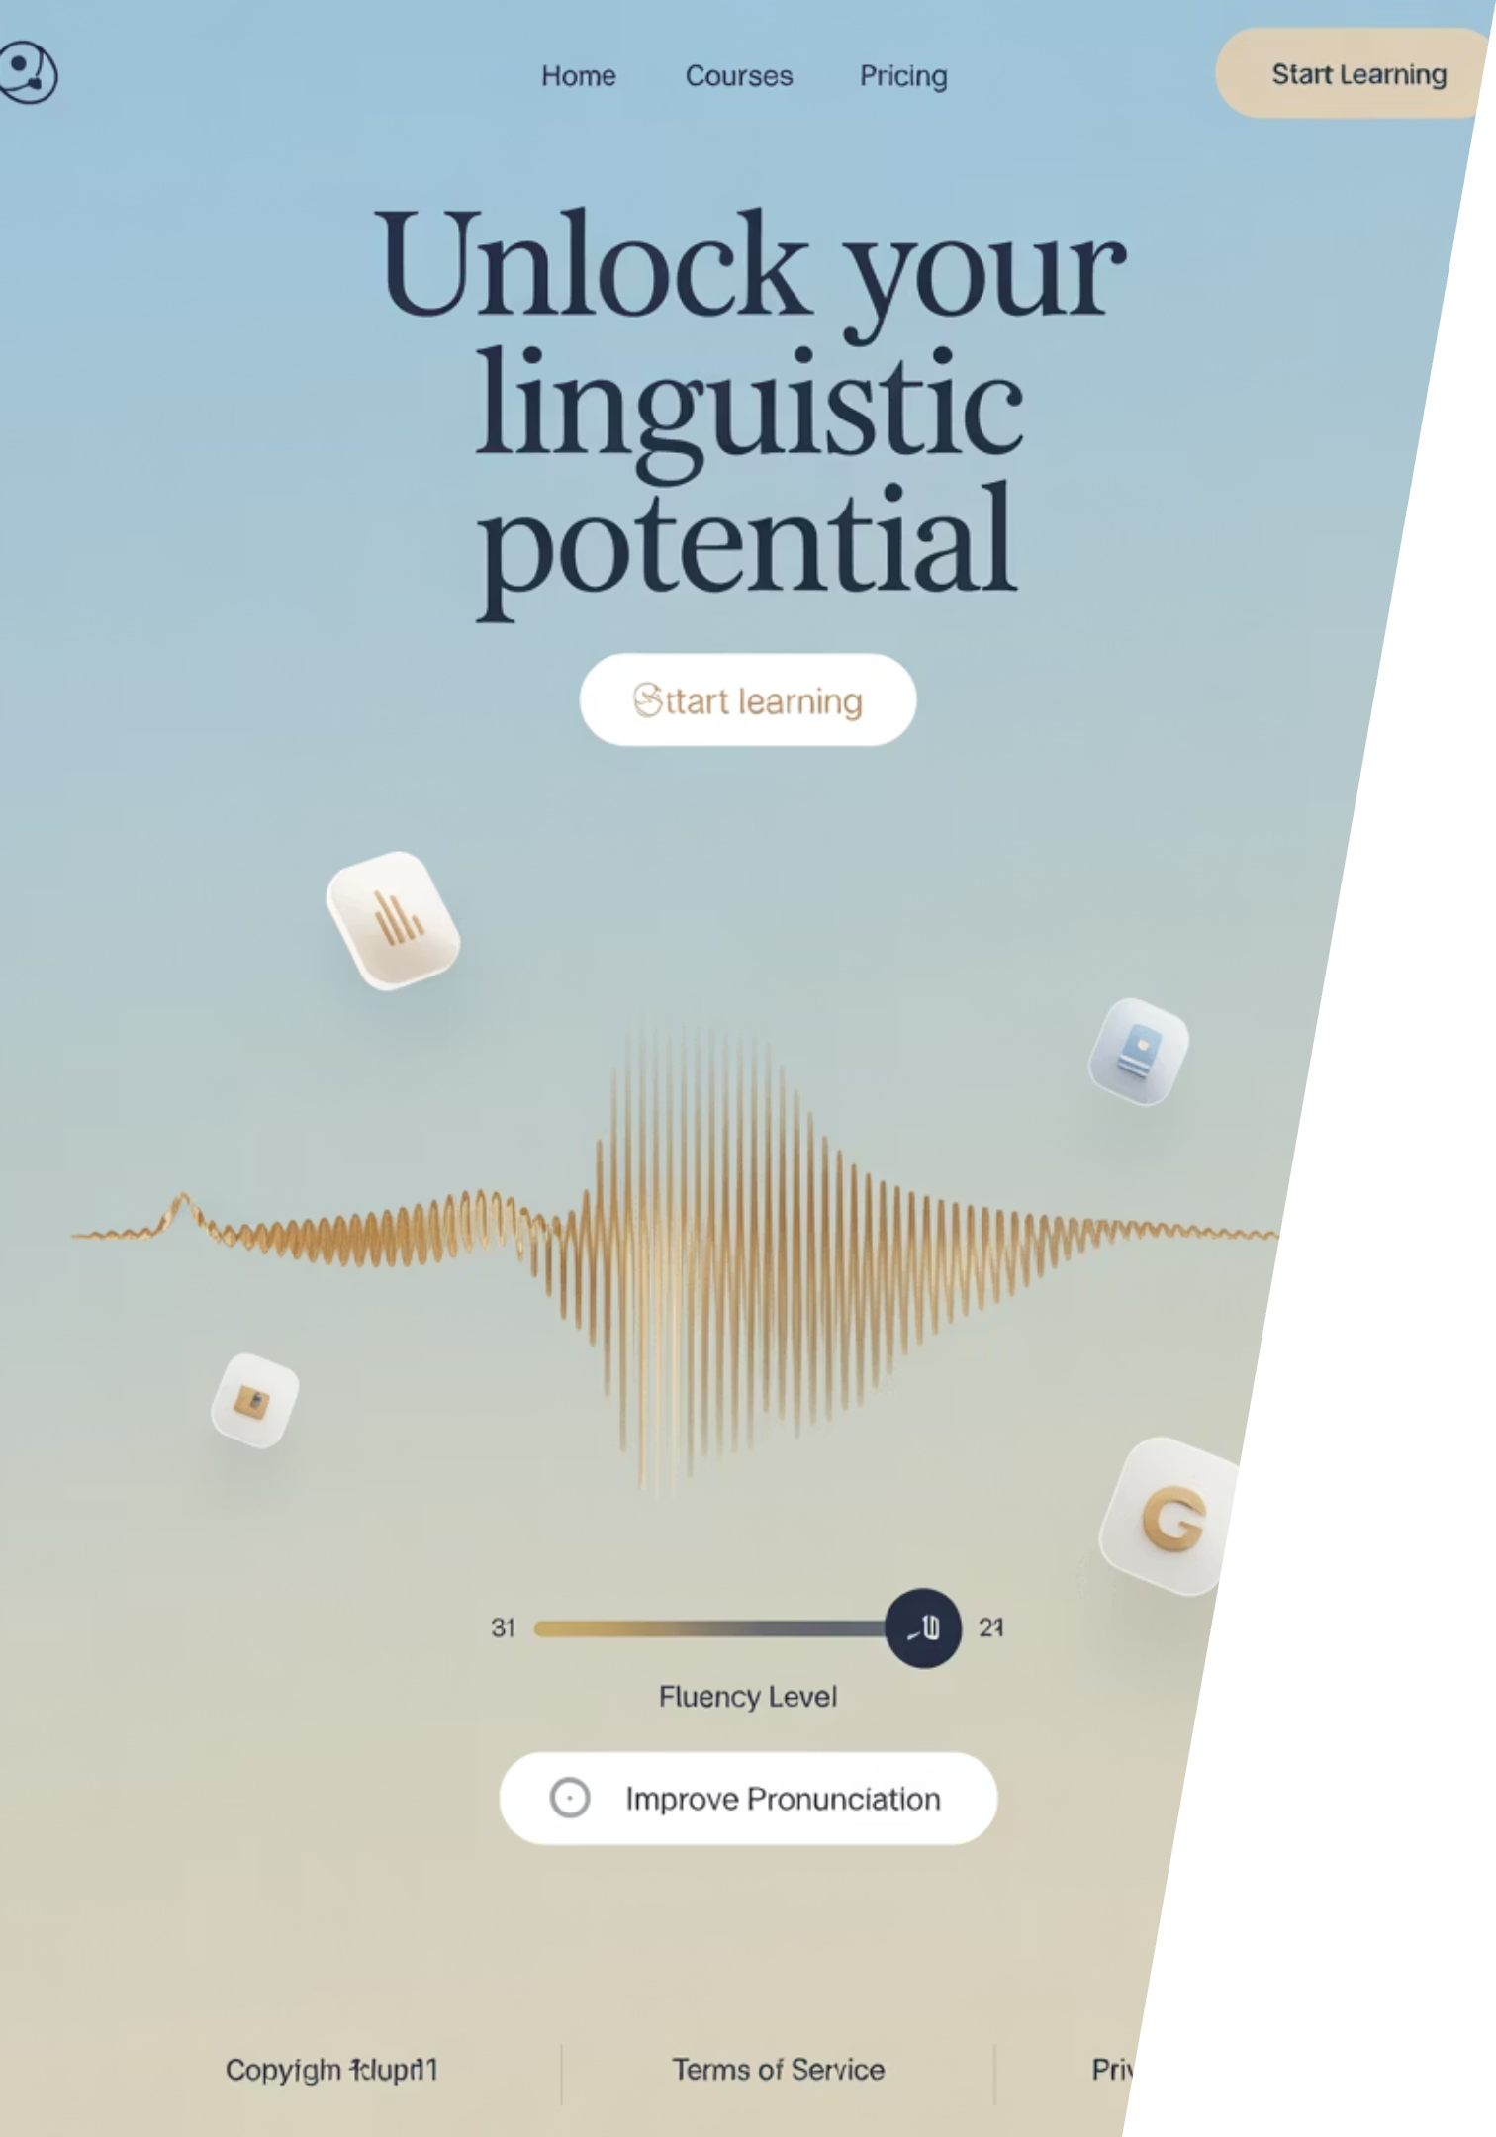
自動發音評估技術綜述
本綜述報告全面概述了自動發音評估（APA）的現況，主要聚焦於電腦輔助發音訓練（CAPT）系統的應用。探討基礎概念、方法論、資料集，以及在語音片段和韻律特徵建模方面的技術進展。

Slide 2

第二語言發音評估的複雜性
可理解性
可理解度
聽者能夠理解說話者意圖的程度
聽者理解語音內容所需的努力程度
口音程度
語音與目標語言標準發音的偏離程度
第二語言發音評估涉及多個構念，這些構念受到語音片段錯誤（如音素插入、刪除、替換）和韻律特徵（如重音、節奏、語調）的影響。發音錯誤主要由母語干擾和個別學習者差異所形成。

Slide 3

APA技術方法分類
本綜述將自動發音評估方法分為七個主要技術流派，每種方法都有其獨特的優勢和應用場景。
01
02
03
聲學語音分類器
擴展識別網路
發音品質評估
使用MFCC和韻律線索等特徵，透過SVM、GMM或DNN檢測音素或韻律錯誤
修改ASR系統以檢測發音錯誤，使用手工製作的錯誤模式
基於ASR模型的似然性評分方法，透過上下文感知和持續時間公式進一步改進

Slide 4

深度學習與現代方法
端到端深度學習模型
自監督學習
利用CNN、RNN、Transformer和孿生網路進行音素和韻律評分，逐漸取代傳統管道。
利用wav2vec 2.0等模型從原始音訊中提取豐富表示，無需大量標記資料，支援多任務和多語言APA。
卷積神經網路（CNN）
wav2vec 2.0模型
循環神經網路（RNN）
多任務學習
Transformer架構
多語言支援
孿生網路
無標記資料利用

Slide 5

無監督方法與資料擴增
無監督方法
在沒有標記訓練資料的情況下，聚類學習者和教師語音表示，使用動態時間規整（DTW）等技術進行評分。
資料擴增技術
包括合成發音錯誤生成、語音轉換和音素混合等方法，解決資料稀缺和類別不平衡問題。
這些先進技術為處理資料限制和提高模型泛化能力提供了創新解決方案。

Slide 6

資料集現況分析
本文調查了廣泛使用的APA資料集，發現了一些重要的趨勢和限制。
70%
15%
25%
英語主導
兒童語料
多語言語料
現有資料集以英語為主，其他語言資源相對稀缺
專注於兒童發音的語料庫數量極為有限
真正的多語言語料庫仍然稀少

Slide 7




評估指標體系
音素錯誤率（PER）
誤接受/誤拒絕率
衡量系統識別音素錯誤的準確性
評估系統對正確和錯誤發音的判斷精度
診斷錯誤率
皮爾森相關係數
測量系統診斷特定發音問題的能力
用於主觀評分的相關性分析

Slide 8







主要挑戰
技術發展面臨的障礙
資料稀缺
標準化缺失
多樣化、公開可用的第二語言語料庫數量有限，影響模型訓練和評估的全面性。
缺乏統一的評估協議和排行榜，難以進行公平的性能比較。
代表性不足
兒童、方言變異和低資源語言的代表性嚴重不足。

Slide 9



未來發展機會
作者強調了幾個具有前景的未來發展方向，這些領域將推動APA技術的重大突破。
對話式AI整合
與GPT等對話式AI整合，提供互動式發音回饋
多語言APA系統
能夠處理語碼轉換和多樣化母語影響的系統
方言與兒童系統
專注於方言和兒童的CAPT系統，目前仍未充分探索

Slide 10

聲學語音分類器詳解
核心技術
應用優勢
聲學語音分類器使用多種特徵來檢測發音錯誤，包括梅爾頻率倒譜係數（MFCCs）和韻律線索。
這些方法在音素和韻律錯誤檢測方面表現出色，特別適合處理複雜的語音特徵。
支援向量機（SVM）
高精度音素識別
高斯混合模型（GMM）
韻律特徵分析
深度神經網路（DNN）
實時處理能力

Slide 11
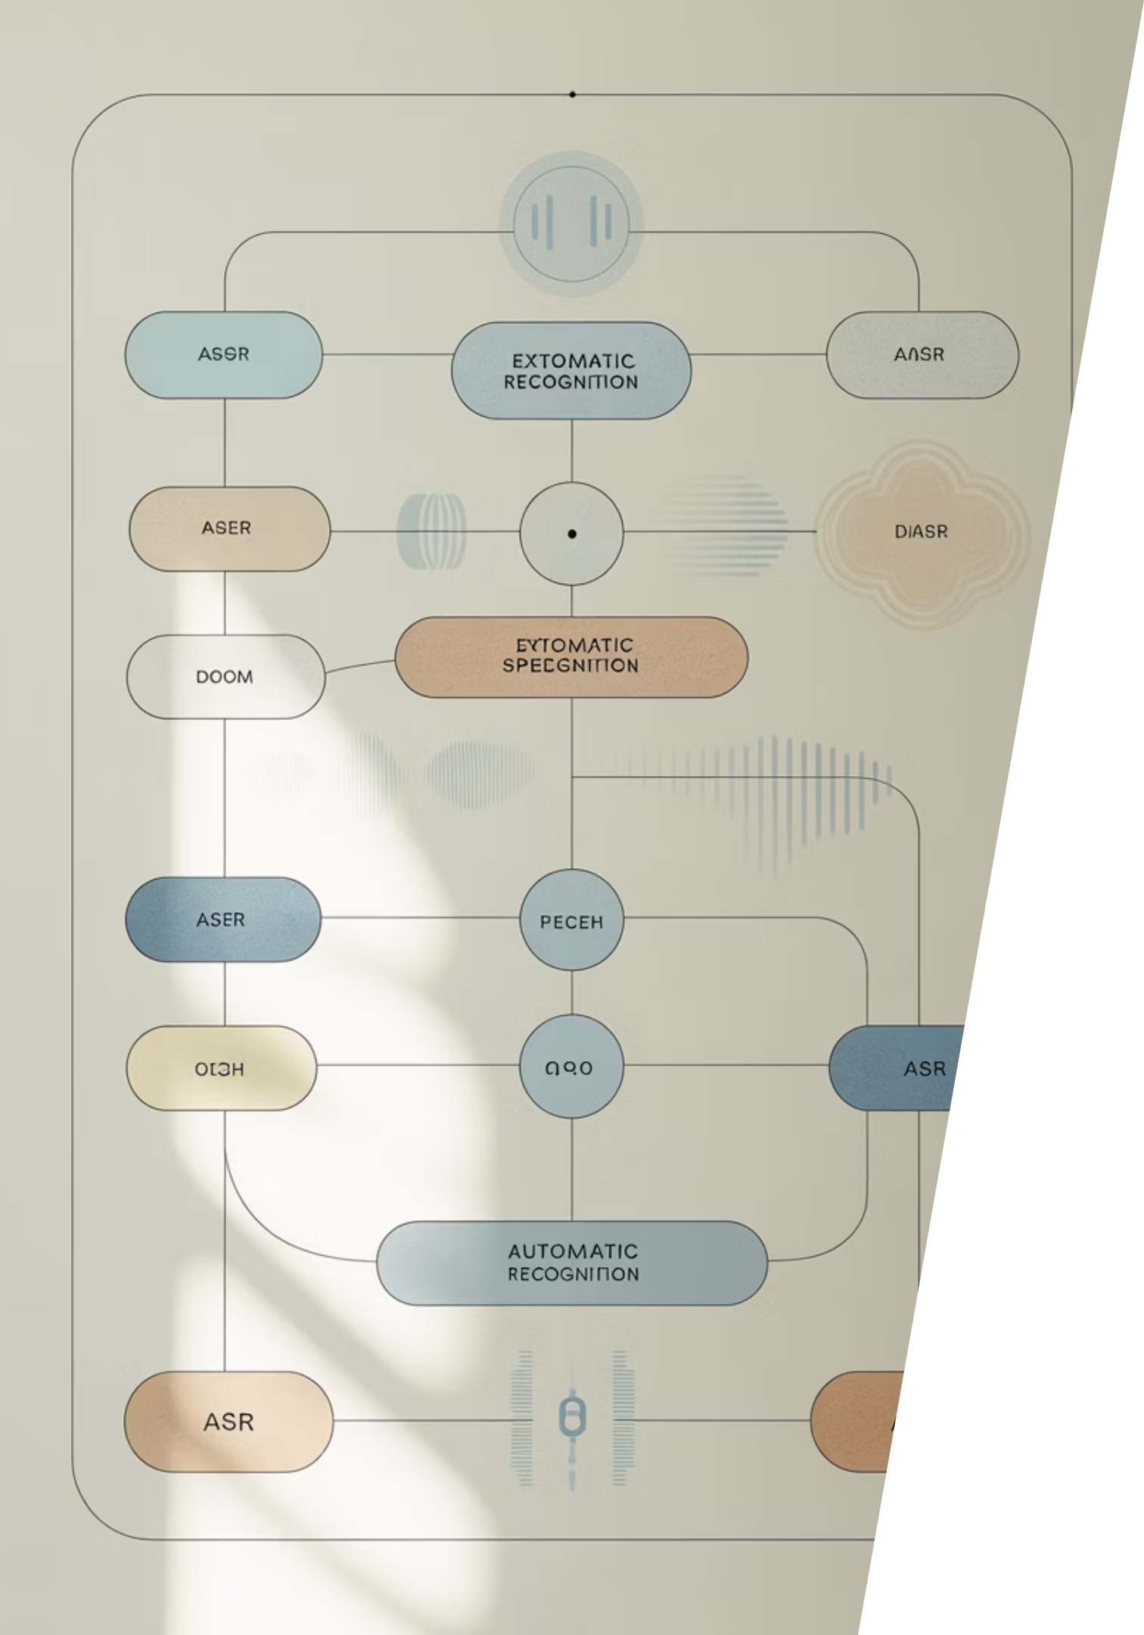
擴展識別網路技術
1
ASR系統修改
基於自動語音識別系統進行修改，加入錯誤檢測功能
2
手工錯誤模式
使用專家知識建立的錯誤模式來識別發音問題
3
語言依賴限制
方法受到特定語言依賴性的限制，泛化能力有待提升
擴展識別網路透過修改傳統ASR系統來檢測發音錯誤，雖然有效但存在語言依賴性的局限。

Slide 12








發音品質評估方法
發音品質評估（GOP）是一種基於似然性的評分方法，從ASR模型衍生而來。
音訊輸入
似然性計算
接收學習者的語音輸入
計算音素的似然性分數
持續時間分析
上下文感知
基於持續時間進行進一步改進
考慮語音上下文進行調整

Slide 13




評估標準化的重要性
統一基準
該領域缺乏統一的性能比較基準，這是一個亟待解決的重要問題。
1
標準化協議
2
公平比較平台
3
多樣化評估指標
4
跨語言基準資料集

Slide 14
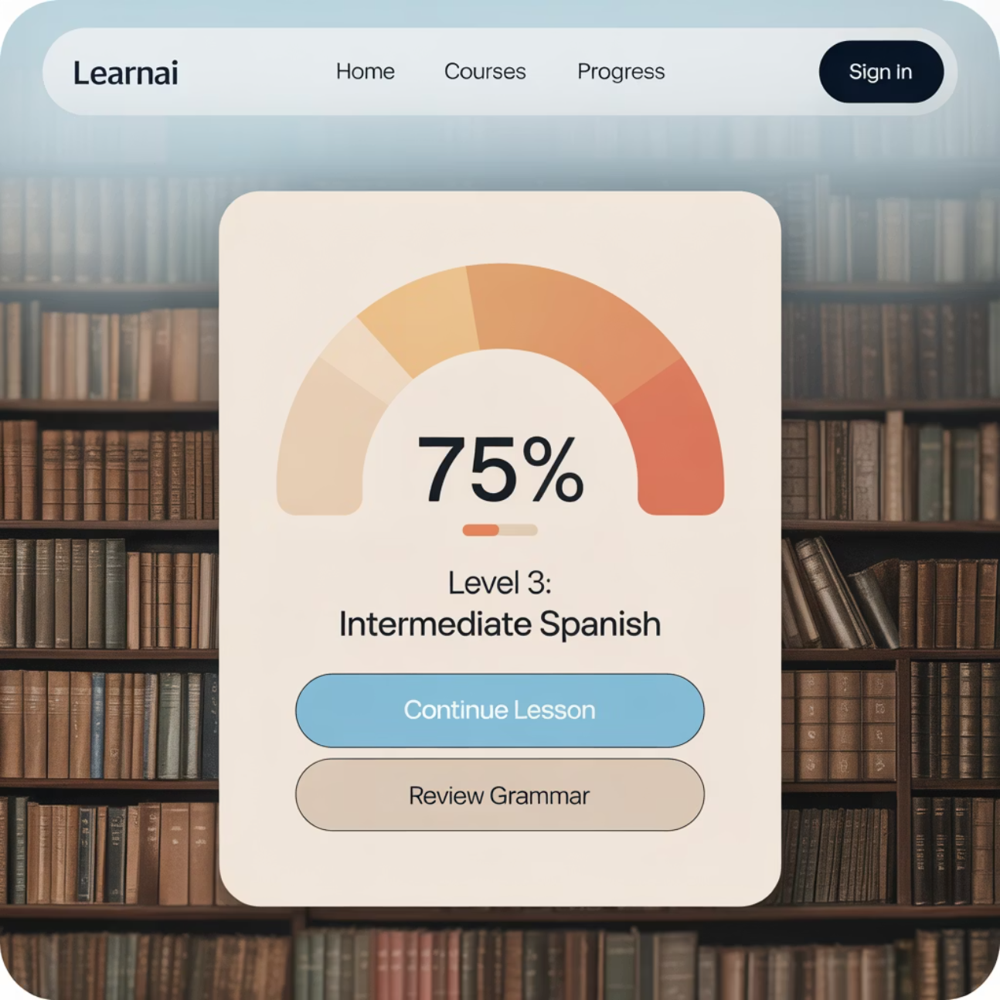
技術整合與創新應用
AI驅動的語言學習時代
隨著人工智慧技術的快速發展，自動發音評估正朝向更加智能化和個性化的方向發展。
與對話式AI的深度整合
個性化學習路徑規劃
實時互動式回饋
多模態學習支援
這些創新將為語言學習者提供更加豐富和有效的學習體驗。

Slide 15
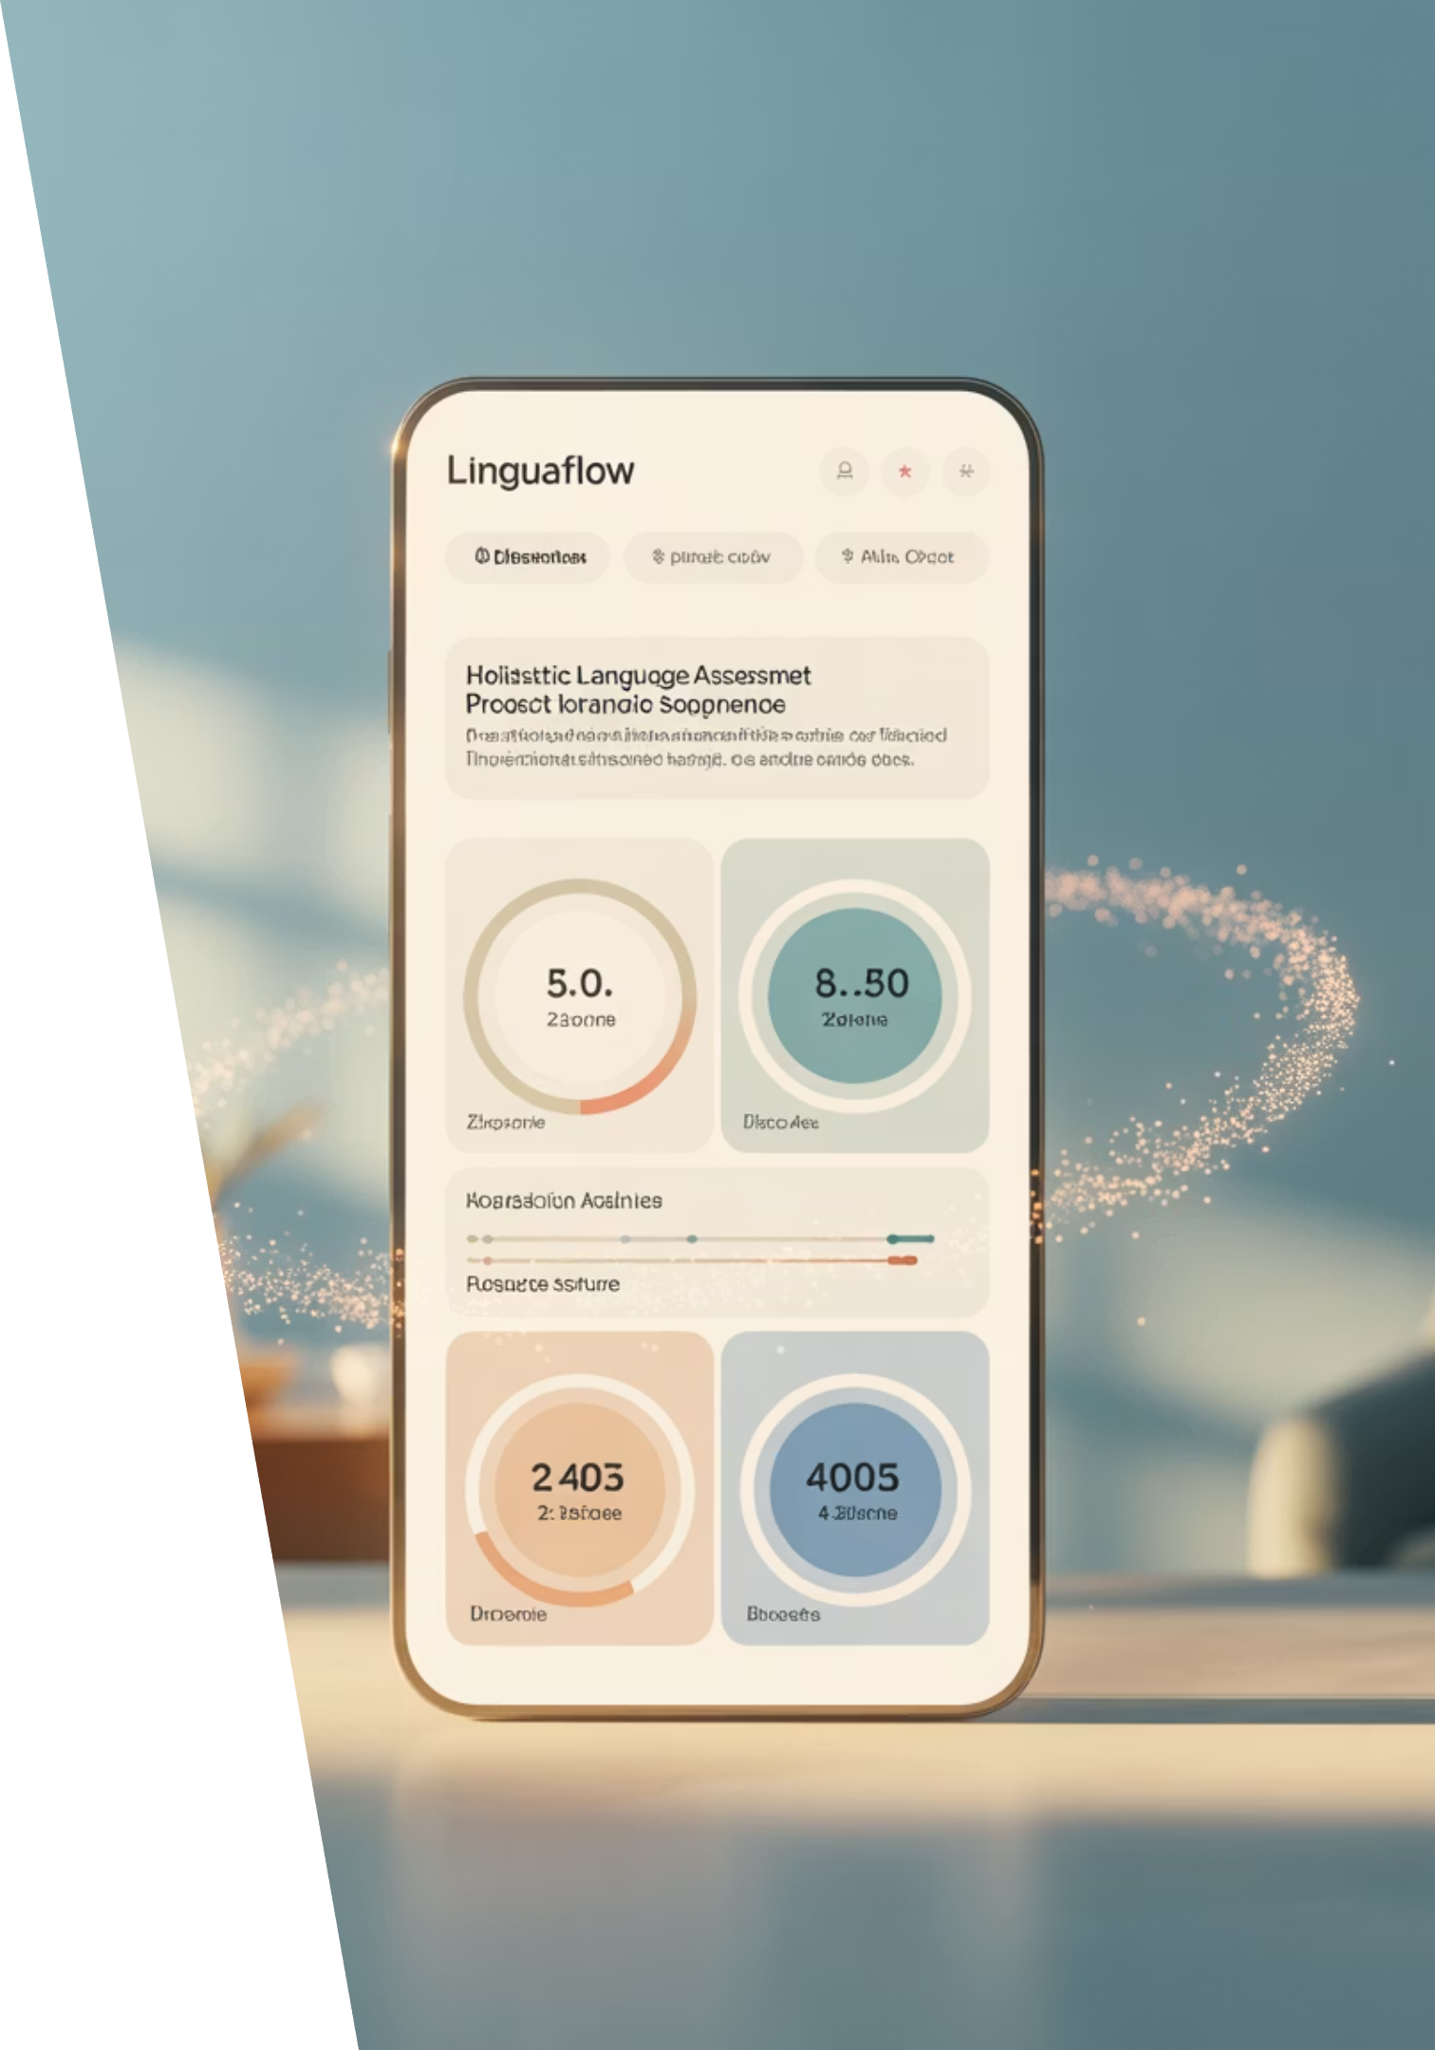
結論與展望
本綜述強調了發音評估整體性和包容性方法的重要性。透過詳細闡述技術進展和資料限制，為研究人員和實務工作者提供了建構強健、適應性強且可擴展的發音評估系統的路線圖。
技術路線圖
實務指導
為研究人員提供清晰的技術發展方向
為實務工作者提供系統建構的實用建議
未來願景
在AI驅動的語言學習時代建構更好的系統

